Slide 1
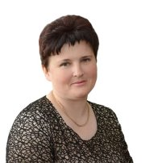
Коцюк Марія Гелярівна
вихователь ДНЗ“Сонечко” с.Джурин
Чортківський район
Тернопільська обл.
Моє педагогічне кредо
“Можна жить, а можна існувати, можна думать, можна повторять, та не можуть душу зігрівати ті, що не палають, не горять”
(В. Симоненко)

Slide 2
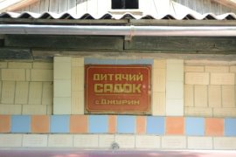
Мій дитсадок для мене другий дім, до нього я щоднини поспішаю і, може, ззовні не найкращий він, та успіх не фасадом визначають. У нас з садочком найприємніші турботи - в дитячі душі сіяти добро, і щиросердно, ніжно їх любити, так, щоб від серця і до серця йшло тепло. Спасибі долі і землі, і небу, що стежкою знайомою іду. Ну, що, садок, іще зробить для тебе? Сюди своїх онуків приведу. (К.Пасічна) Коцюк М.Г. ДНЗ “Сонечко” с.Джурин

Slide 3
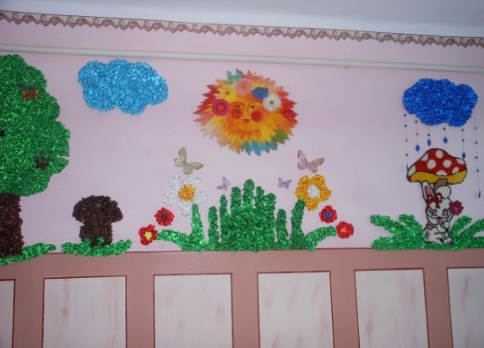
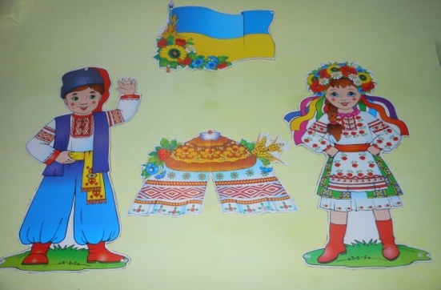
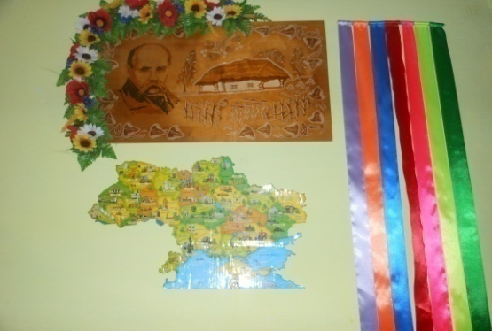
Коцюк М.Г. ДНЗ “Сонечко” с.Джурин

Slide 4
Розвиваємо пам’ять та логічне мислення на заняттях з математики
Коцюк М.Г. ДНЗ “Сонечко” с.Джурин

Slide 5
Заняття з розвитку пам’яті та логічного мислення для старших дошкільників
Тема: В гості до звірят з лісової школи
Підготувала: вихователь ДНЗ“Сонечко” с.Джурин Чортківський р-н Тернопільська обл.
Коцюк М.Г.

Slide 6
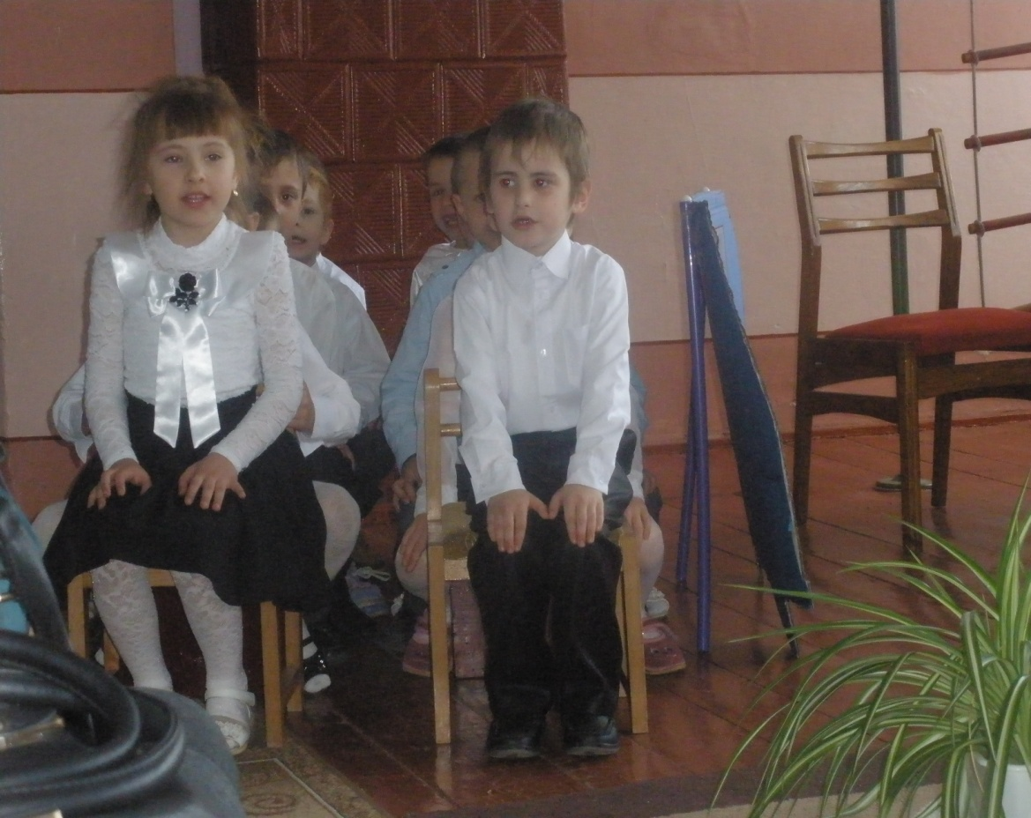
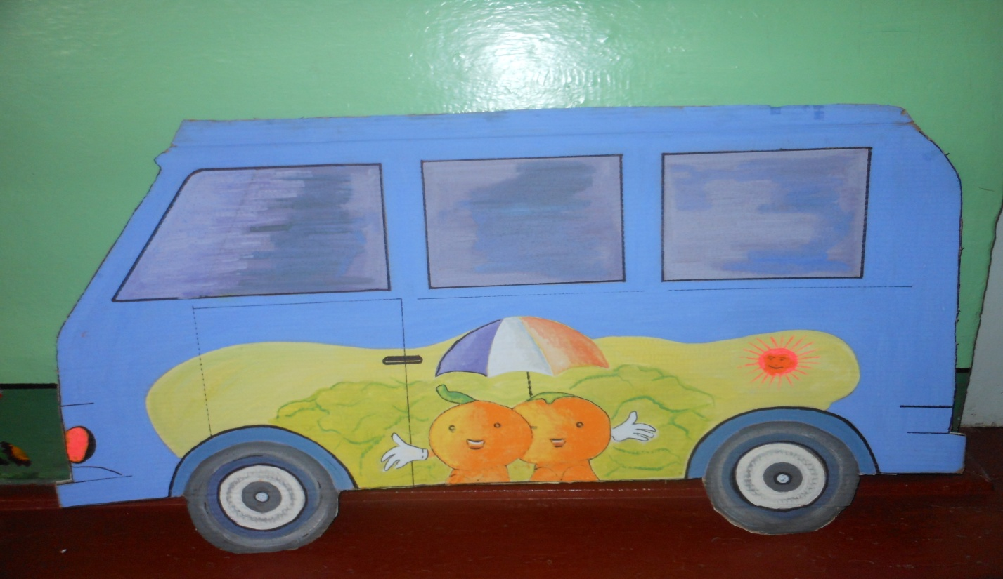
В автобус швидко сіли, радіє кожен з нас. У подорож до лісу нам вирушати час.
Коцюк М.Г. ДНЗ “Сонечко” с.Джурин

Slide 7
Рятуйтеся, бджілки перед вами… (Рухлива гра “Лісові бджілки”) Коцюк М.Г. ДНЗ “Сонечко” с.Джурин

Slide 8
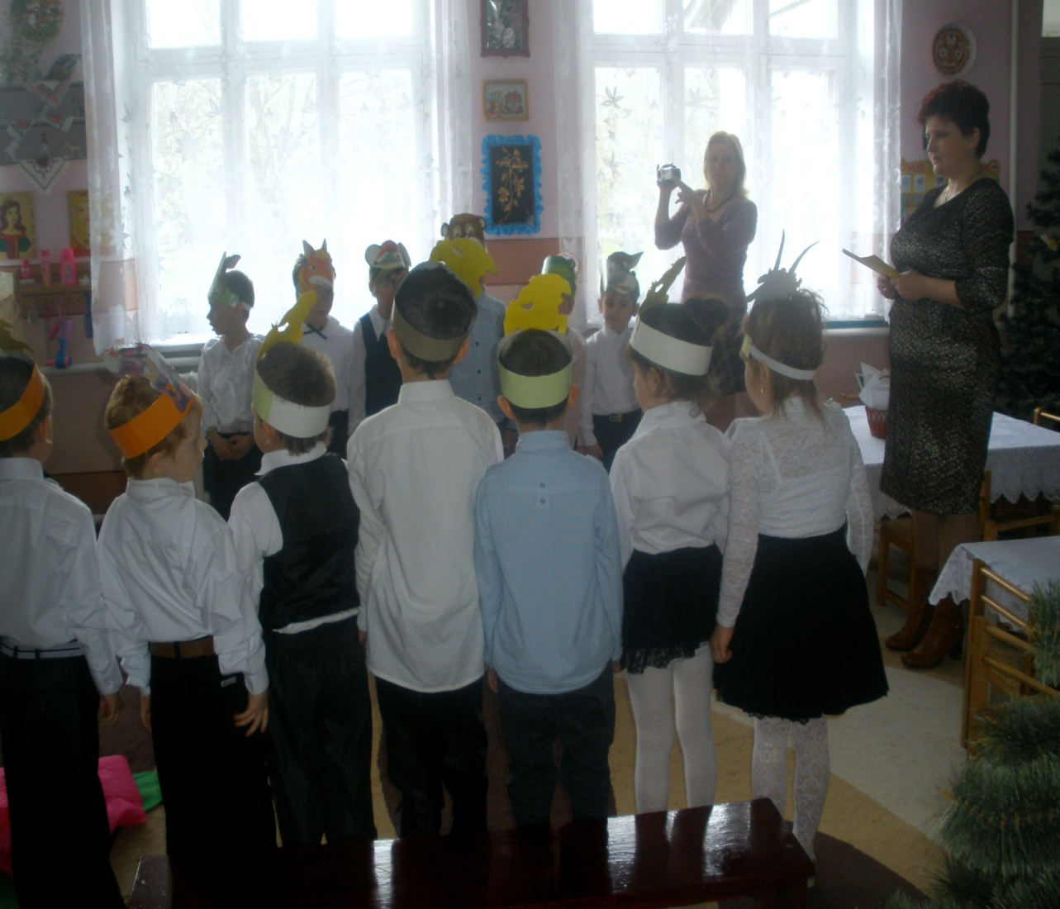
А щоб не порушувати розпорядку, команди, шикуйтесь, мов на зарядку. З девізами й назвами не зволікайте, свої команди хутчіш представляйте.
Коцюк М.Г. ДНЗ “Сонечко” с.Джурин

Slide 9
Перша зупинка “Логічна розминка”
Коцюк М.Г. ДНЗ “Сонечко” с.Джурин

Slide 10
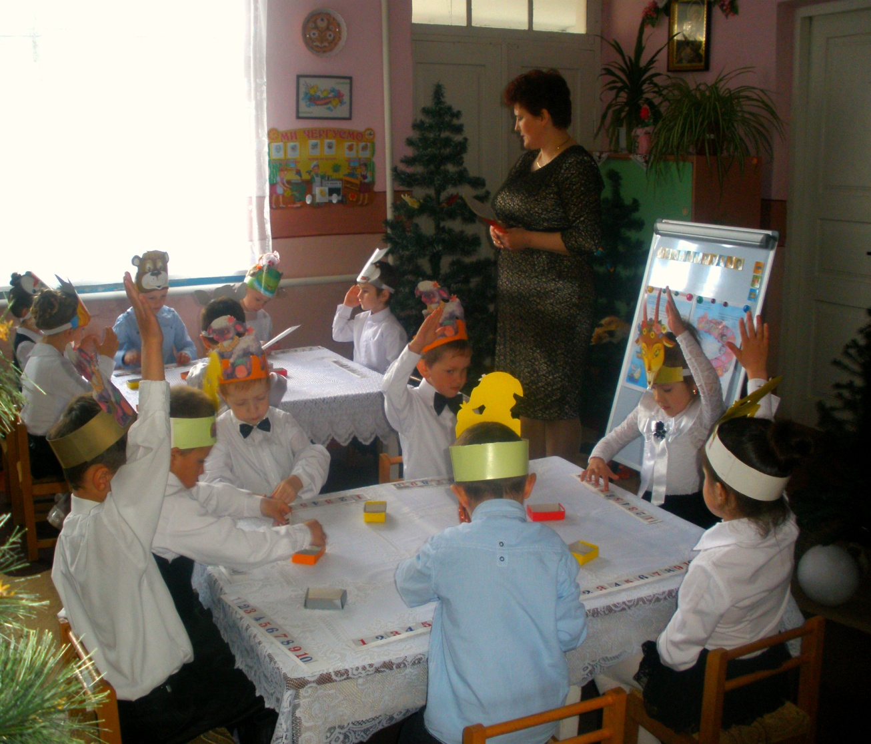
Друга зупинка “Весела цифринка”
Коцюк М.Г. ДНЗ “Сонечко” с.Джурин

Slide 11
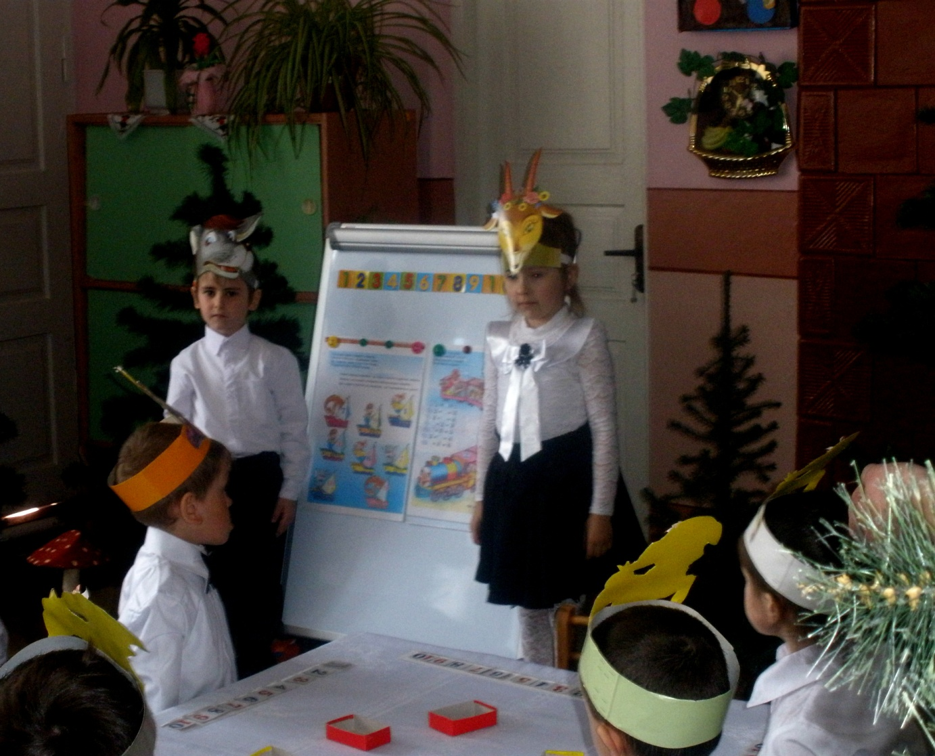
Завдання третє конкурс не простий-наших капітанів справжній двобій…
Коцюк М.Г. ДНЗ “Сонечко”
с.Джурин

Slide 12
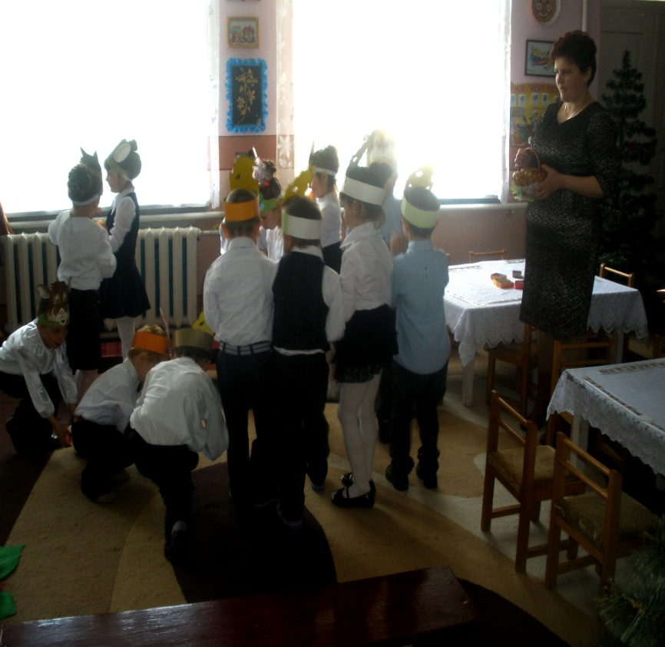
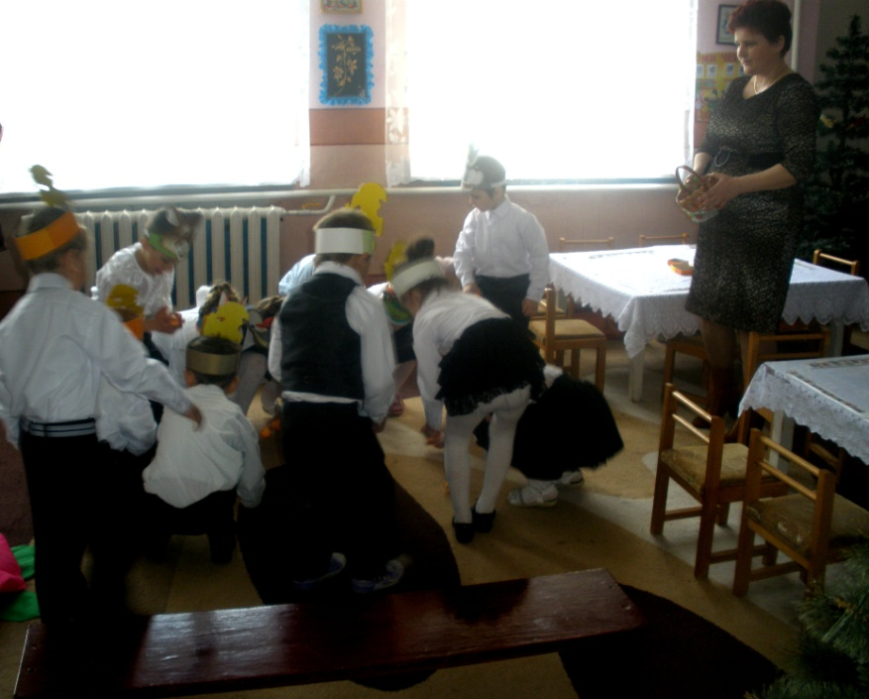
Діти, не відставайте, колобків наздоганяйте…
Коцюк М.Г. ДНЗ “Сонечко” с.Джурин

Slide 13
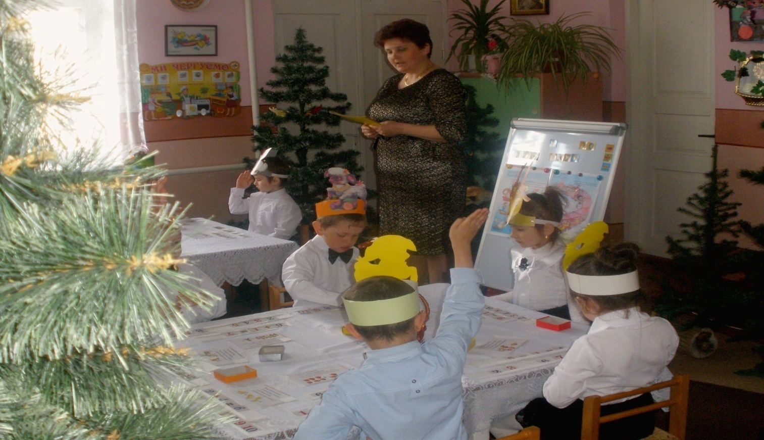
Зупинка веселих та логічних задачок
Коцюк М.Г. ДНЗ “Сонечко” с.Джурин

Slide 14
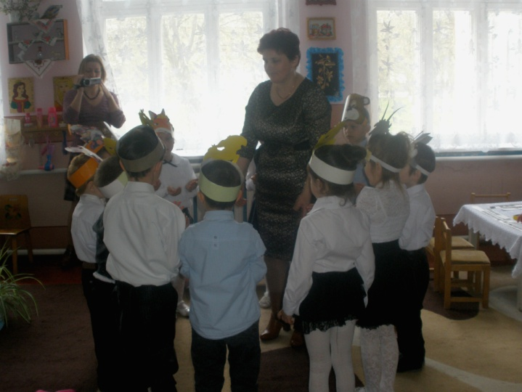
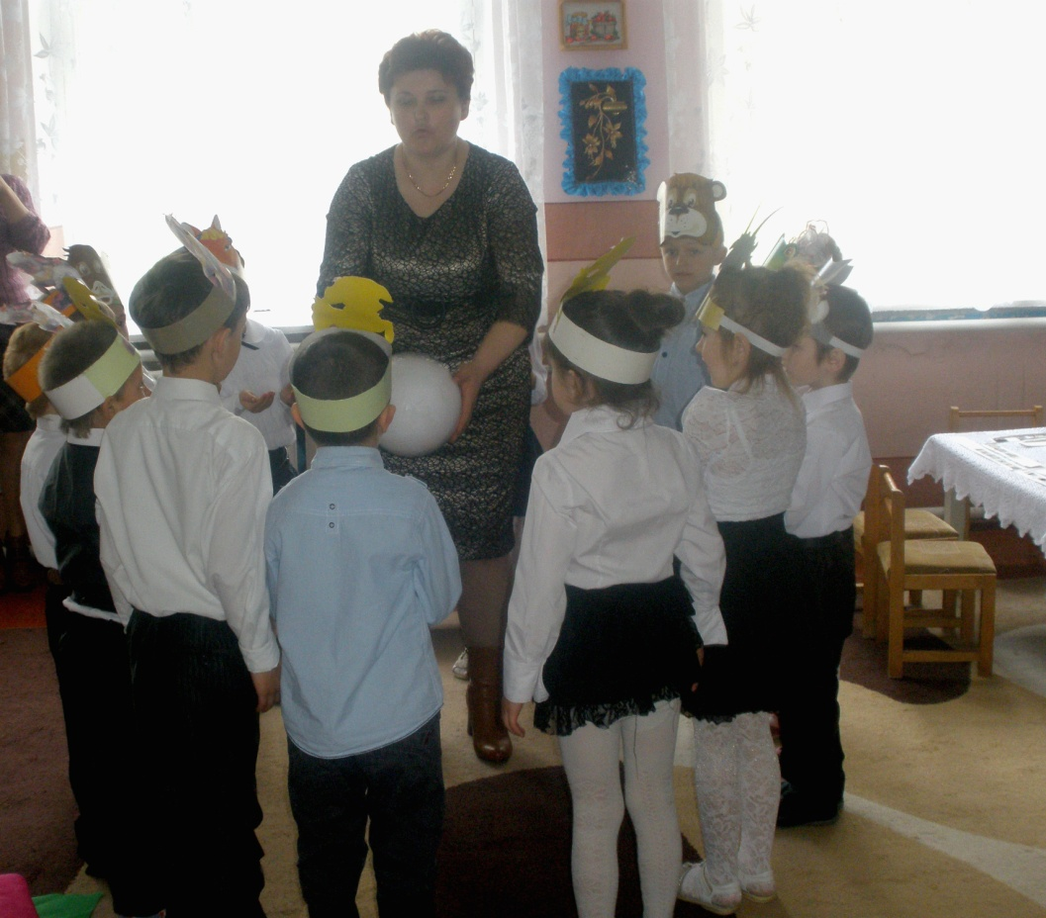
М’ячик отримай, слово додай, про величину і простір не забувай ( Гра з м’ячем)
Коцюк М.Г. ДНЗ “Сонечко” с.Джурин

Slide 15
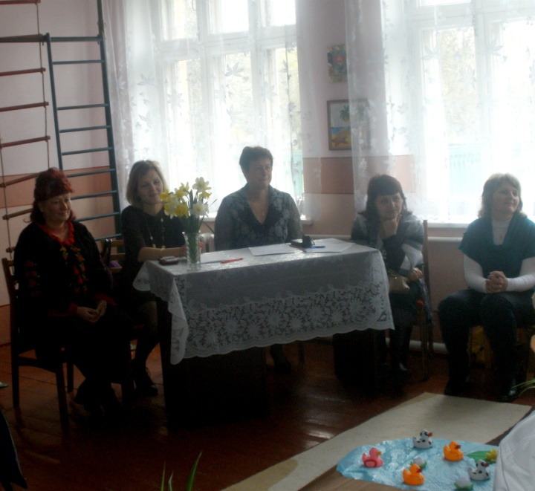
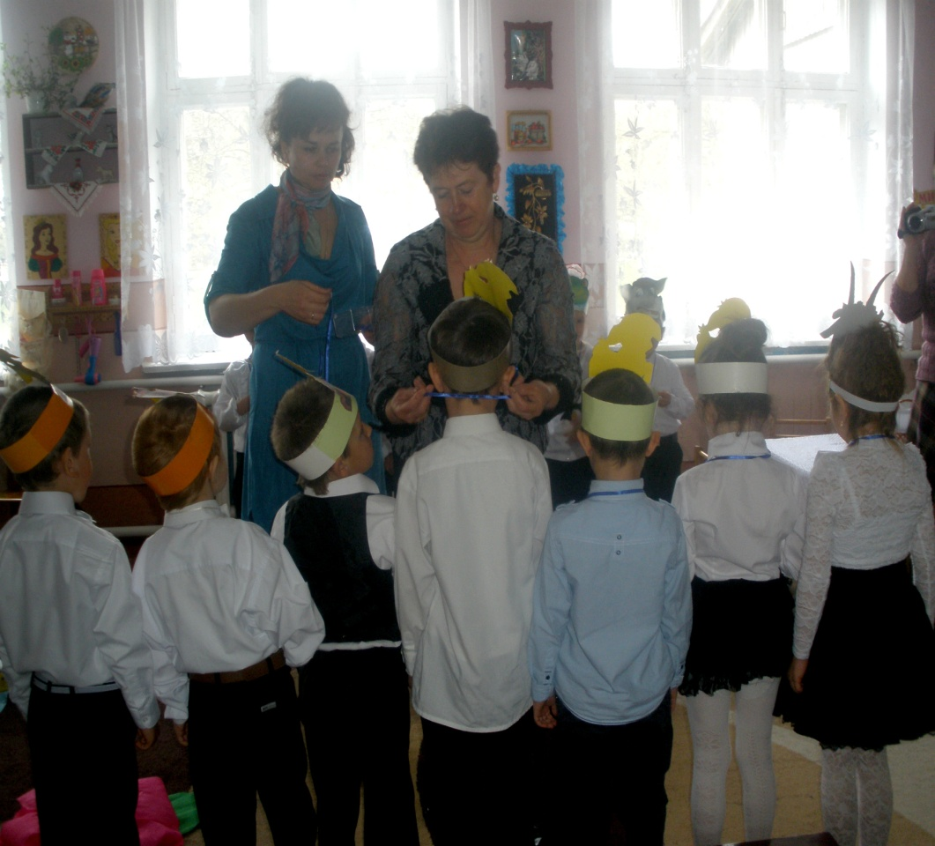
Журі врахувало ваші старання, ви гарно пройшли через всі випробування…
Коцюк М.Г. ДНЗ “Сонечко” с.Джурин

